Slide 1
Особенности участия в закупках по 223-ФЗ в 2023 году
ЗАЧЕМ СУБЪЕКТАМ МСП И САМОЗАНЯТЫМ ГРАЖДАНАМ
В НИХ УЧАСТВОВАТЬ?
2023

Slide 2

ЗАКУПКИ ДЛЯ МСП И САМОЗАНЯТЫХ
Можно ли зарабатывать на тендерах? Законно ли это?
Вероятно, каждый встречался с упоминанием тендеров, по крайней мере слышал о том, что крупные государственные и корпоративные заказчики периодически проводят закупки на большие денежные суммы.
Правила проведения закупок для госкомпаний, госкорпораций и обществ с высокой долей госучастия регулируется отдельным Федеральным законом от 18.07.2011 г. №223-ФЗ. Рынок таких закупок оценивается примерно в 20 трлн. рублей в год.
Информация об открытых закупках представлена в публичном доступе на сайтах заказчика, сайте ЭТП и официальном сайте Единой информационной системы (ЕИС) - https://zakupki.gov.ru

Slide 3

ЗАКУПКИ ДЛЯ МСП И САМОЗАНЯТЫХ
Выходит ли малый бизнес на такие закупки?
У многих, кто еще не участвовал в закупках, может быть предубеждение
что процесс участия в тендерах, во-первых, очень сложный, а во-вторых, неблагодарный, поскольку победители тендеров предопределены заранее.
Однако, это не так: на ЭТП «ТЭК-Торг» более 70% от всех участников – субъекты МСП, а доля новых зарегистрированных поставщиков, представляющих малых бизнес в 2022 году составила 75%.
При этом, не только малые компании, но и некоторые индивидуальные предпринимали заключают свыше десяти договоров в год по итогам состоявшихся тендеров. Важно отметить, что в соответствии с 474-ФЗ от 27.12.2019 на самозанятых граждан распространяются все преимущества, относящиеся к субъектам МСП.

Slide 4

ЗАКУПКИ ДЛЯ МСП И САМОЗАНЯТЫХ
Реально ли побеждать в тендерах?
Система закупок нацелена на удовлетворение потребностей заказчиков в нужной им продукции. Побеждать в закупке вполне реально, если ваша продукция конкурентная и вы предложите заказчику комфортные условия поставки и, конечно, приемлемую цену.
Государственные закупки проходят по строгим правилам, сводящим к минимуму возможности субъективной предвзятой оценки заявок. Если же заказчик, все-таки допустит нарушение, его можно действия можно эффективно оспаривать. Так что можно утверждать, что при проведении торгов заказчик до последнего не знает с кем он заключит договор и у каждого поставщика есть шансы на победу.

Slide 5

ЗАКУПКИ ДЛЯ МСП И САМОЗАНЯТЫХ
Состав документации, особенности подачи заявки на участие
Может казаться что участие в тендера – процесс сложный, долгий
и дорогостоящий. На самом деле это не так. Наибольшая сложность заключается в анализе закупочной документации. Важно понять:
1) что именно хочет получить заказчик;
2) может ли поставщик поставить требуемую продукцию;
3) каковы будут издержки и какую стоимость предложит поставщик.
Если участвовать в закупке – выгодно, то требуется оформить заявку по указанным в документации требованиям. Чаще всего заказчик публикует шаблон форм, которые требуется заполнить в электронной форме. Направление документов проходит на сайте ЭТП – необходимо приложить все подготовленные файлы.

Slide 6
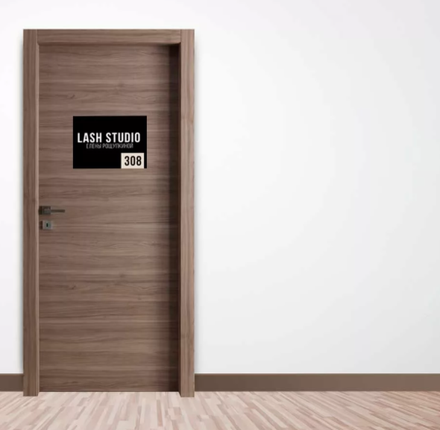
ЗАКУПКИ ДЛЯ МСП И САМОЗАНЯТЫХ
В каких закупках лучше всего участвовать самозанятым?
ТОЛЬКО ДЛЯ МСП
и самозанятых!
Часть объявляемых закупок проходит только для субъектов МСП – так называемые «спецторги». Минимальная доля таких закупок для крупнейших государственных компаний составляет 18% в ценовом выражении от годового объема закупок. При этом такие компании, как ПАО «Интер РАО» и АО «РЖД» для «спецторгов» планируют более половины собственных закупок.
Поэтому при участии в «спецторгах» шансов на победу значительно больше. Однако, и при участии в торгах на общих основаниях самозанятые тоже могут рассчитывать на победу, особенно в закупках на оказание различных услуг.
Необходимо отметить, что при участии в закупках крупнейших заказчиков по 223-ФЗ, самозанятые вправе рассчитывать на сокращенный период оплаты – не более 15 рабочих дней от момента оказания услуг в соответствии с Постановлением Правительства РФ от 11.12.2014 г. №1352.

Slide 7

ЗАКУПКИ ДЛЯ МСП И САМОЗАНЯТЫХ
Есть ли какие-то стратегии и приемы, чтобы добыть победу?
Правила проведения закупок дольно простые и доступны всем заинтересованным участникам, наиболее успешная стратегия при участии в торгах – понимание требований заказчика.
Для победы нужно предложить привлекательные условия поставки, которые оцениваются по специальным критериям оценки, установленным в документации. В каждой конкретной закупке они могут отличаться – по аукциону достаточно предложить только самую низкую цену, а вот при конкурсе заказчик может оценивать еще и срок поставки, опыт участника и другие показатели. Поэтому наиболее важно учесть все требования, что позволит получить наилучшие оценки при сопоставлении предложений участников.

Slide 8

ЗАКУПКИ ДЛЯ МСП И САМОЗАНЯТЫХ
Допустим, мы подали предложение. А можно передумать?
Нужно помнить не только о том, как одержать победу, но и о том, как исполнять договор. Нередки случаи, когда участник, в азарте борьбы предлагает цену, которая оказывается ему невыгодной, признается победителем,
а потом не знает, как исполнить договор по низкой, которую сам же и предложил.
Помните, что у вас нет задаче победить любой ценой.
Не выиграете в одной закупки – выиграете в другой, но не берите на себя невыполнимые обязательства, это чревато включением в реестр недобросовестных поставщиков.

Slide 9

ЗАКУПКИ ДЛЯ МСП И САМОЗАНЯТЫХ
Можно самому участвовать или лучше найти профессионалов?
Участвовать в закупках самому или найти тендерного специалиста – на этот вопрос лучше ответить, поняв, насколько востребована ваши услуги у государственных и корпоративных заказчиков. Участие в торгах – процесс технически простой, однако требует определённых знаний.
Специалистов, занимающихся тендерами, найти несложно.
Также несложно и самостоятельно пройти обучение, электронная площадка предлагает обучающие вебинары и видеокурсы, а также бесплатные консультации для поставщиков, которые позволят получить ответы на любые вопросы по участию в закупках. Подробную информацию можно получить на сайте площадки – https://tektorg.ru/education.

Slide 10

ЗАКУПКИ ДЛЯ МСП И САМОЗАНЯТЫХ
Можно ли заявиться только на часть закупаемой продукции?
В закупочной документации, изложена вся информация о возможностях участия в закупки, включая делимость лота и попозиционную поставку – то есть возможность направить предложение о поставки только части продукции. Заказчики зачастую предоставляют такую возможность.
Также можно отметить, что самозанятые могут участвовать в закупке «кооперируясь» с другими физическими лицами – 223-ФЗ позволяет коллективное участие в закупке. Дополнительная возможность – стать субподрядчиком по договору: даже не выиграв в тендере, можно договориться с победителем о получении части работ или услуг в субподряд. Таким образом, при желании, можно найти способ поучаствовать даже в самых крупных закупках и внести свой вклад в исполнение высоко стоимостных контрактов.

Slide 11

ЗАКУПКИ ДЛЯ МСП И САМОЗАНЯТЫХ
Что требуется для подтверждения статуса самозанятого?
Любое физическое лицо может участвовать в государственных и корпоративных закупках на общих основаниях. Однако, если вы зарегистрированы как самозанятый гражданин, то на вас распространяются все преимущества, относящиеся к субъектам МСП в соответствии с 474-ФЗ от 27.12.2019.
Подтверждением применения физлицами, не являющимися ИП и применяющими специальный налоговый режим «Налог на профессиональный доход», такого налогового режима является наличие информации на официальном сайте ФНС России.

Slide 12
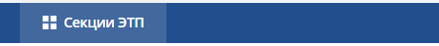
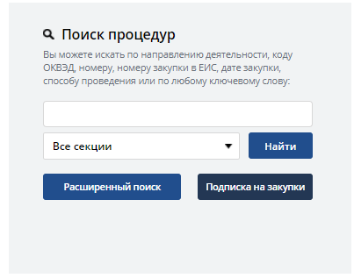
ЗАКУПКИ ДЛЯ МСП И САМОЗАНЯТЫХ
Как искать подходящие закупки?
Для поиска закупок можно воспользоваться разными источниками: официальный сайт ЕИС, порталы-агрегаторы, сайты крупнейших заказчиков. Принимая во внимание, что в ЕИС не публикуется информация о коммерческих заказчиков, наиболее эффективным способом будет подписка на рассылки с электронных торговых площадок. ЭТП «ТЭК-Торг» реализовала наиболее удобный инструмент для получения информации о закупках: можно получать адресные рассылки, на которые приглашаются поставщики с учетом номенклатуры продукции, адресу поставки, начальной стоимости и другой информации. Оформить подписку можно совершенно бесплатно по адресу - https://tektorg.ru/contact/subscribe.

Slide 13

ЗАКУПКИ ДЛЯ МСП И САМОЗАНЯТЫХ
Какие ошибки чаще всего допускают участники закупок?
Чаще всего ошибки, допускаемые новичками, относятся к «человеческому фактору». Самая распространенная ошибка – невнимательное знакомство с закупочной документацией, где заказчик указывает все требования к содержанию и составу заявки. Нужно внимательно их изучить, если что-то вызывает вопросы можно направить запрос на разъяснение документации. Заказчик отвечает на такие запросы в течение 3 рабочих дней. Если все в документации устраивает – подаем заявку, прикладывая в ее составе все документы, что требует заказчик.
Еще одна распространенная ошибка – направление заявки в последний момент, что чревато тем, что можно забыть или не успеть получить какой-то документ. Лучше подготовить заявку заблаговременно и все внимательно проверить.

Slide 14

ЗАКУПКИ ДЛЯ МСП И САМОЗАНЯТЫХ
Изменения 2023 года: риски и возможности
В законодательство о закупках постоянно вносятся изменения. Тренды последних лет – повышение прозрачности и увеличение доли закупок, проводимых только для субъектов МСП и самозанятых. С 2022 года для всех заказчиков по 223-ФЗ действует обязанность оплачивать продукцию в срок не более 7 рабочих дней после поставки.
С 1 апреля 2023 года для «спецторгов» ведется реестр независимых гарантий, получаемых поставщиками. В течение одного рабочего дня после включения сведений в реестр гарант обязан направить участнику закупки выписку из реестра. Изменения в закупках способствует упрощению доступа к тендерам и повышению конкуренции.

Slide 15


СПАСИБО ЗА ВНИМАНИЕ!
www.tektorg.ru
+7 (495) 734-81-18
+7 (499) 705-81-18
edu@tektorg.ru

